Slide 1
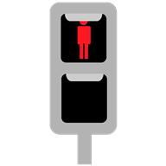
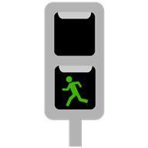
Составь блок-схему
алгоритма перехода
Тверского бульвара
(светофор работает)
Дождаться зеленого сигнала
для пешеходов
Перейти дорогу
с движением налево
Перейти дорогу
с движением направо
Перейти
прогулочную зону
Подойти к переходу
Конец
Начало
Дождаться зеленого сигнала
для пешеходов
Посмотреть направо
Посмотреть налево

